Slide 1
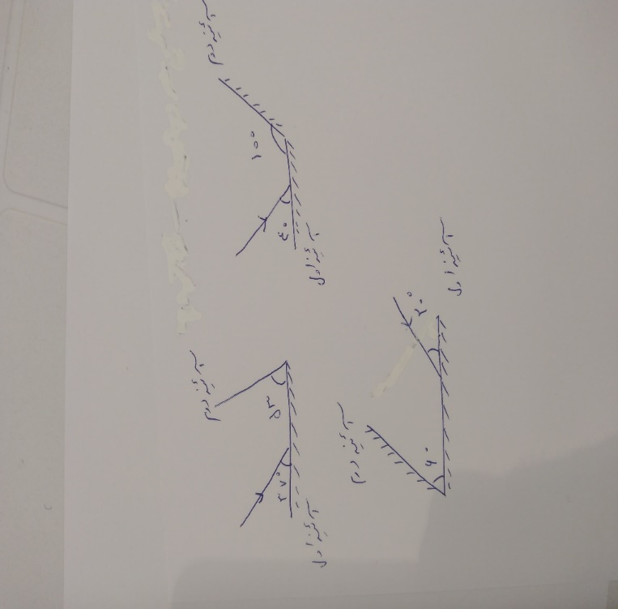
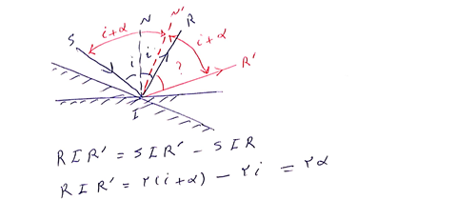
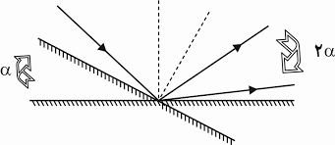
تمرین1: در هر یک از شکل های زیر زاویه بازتاب از آیینه دوم را بدست آورید
تمرین2: نشان دهید اگر آیینه را به اندازه a در جه دوران دهیم، زاویه بین پرتوهای بازتابشی 2a تغییر می کند.

Slide 2
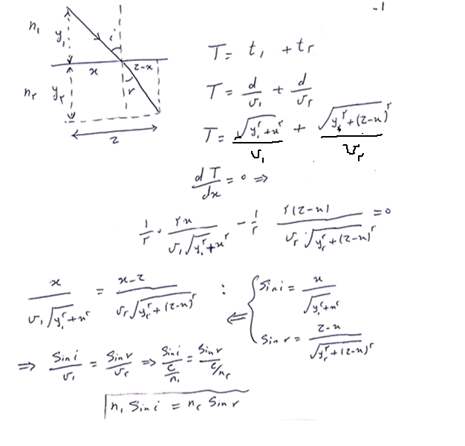
تمرین1: با استفاده از اصل فرما رابطه اسنل دکارت یعنی رابطه زیر را بدست آورید.

Slide 3
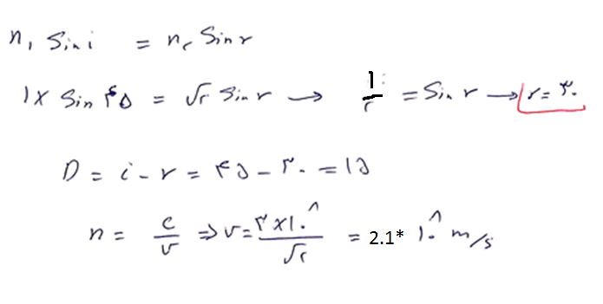
تمرین2: نوری از هوا با ضریب شکست 1 بازاویه 45درجه وارد محیطی به ضریب شکست
می شود. زاویه شکست زاویه، انحراف، و سرعت نور را در محیط دوم پیدا کنید

Slide 4
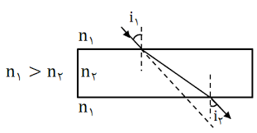
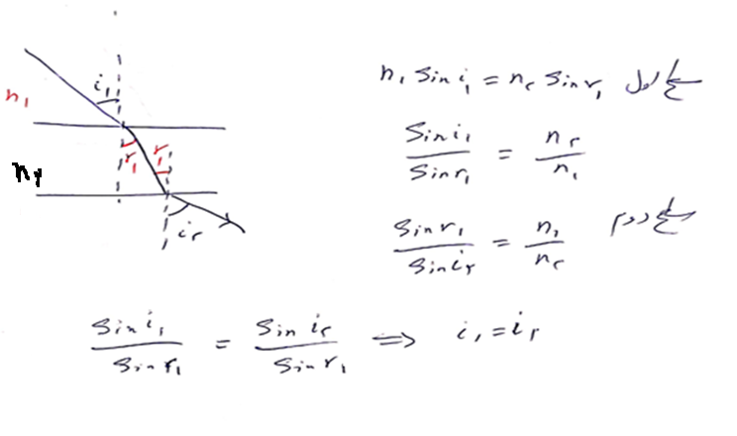
تمرین3: در تیغه متوازی السطوح به شکل زیر نشان دهد زاویه تابش با زاویه خروجی برایر است.

Slide 5
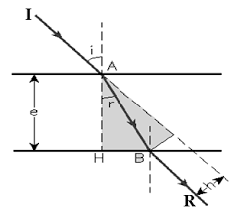
تمرین4: در یک تیغه متوازی السطوح به شکل زیر نشان دهید پرتو خروجی به اندازه h تغییر جانبی می یابد.

Slide 6
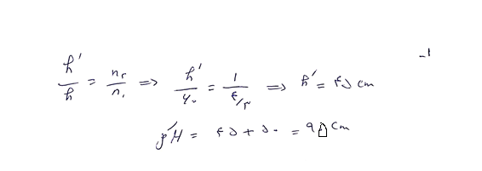
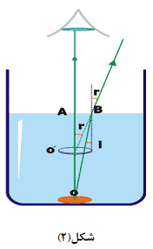
تمرین1: عمق یک حوض پر از آب 60 سانتی متر و ضریب شکست آب 4/3 است. اگر از فاصله 50 سانتی متری به کف آن نگاه کنیم در چند سانتی متری سطح آب دیده می شود.

Slide 7
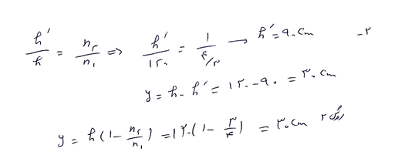
تمرین2: یک ماهی در عمق 120 سانتی متری آب شنا می کند اگر ضریب شکست آب 4/3 است. ماهی چقدر بالاتر از محل واقعی خود دیده می شود.

Slide 8
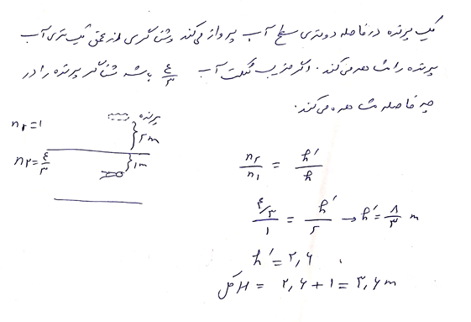

Slide 9
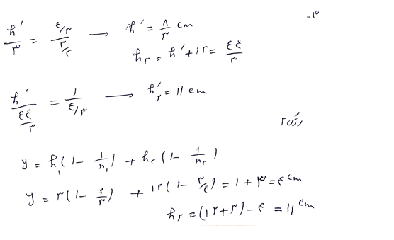
تمرین3: یک لیوان پر از آب 12 سانتی متر عمق دارد و ضخامت ته لیوان 3 سانتی متر است. سکه ایی زیر لیوان قرار داده شده است سکه در چند سانتی متری سطح آب دیده می شود. ضریب شکست آب 4/3 و ضریب شکست شیشه 3/2 است.

Slide 10
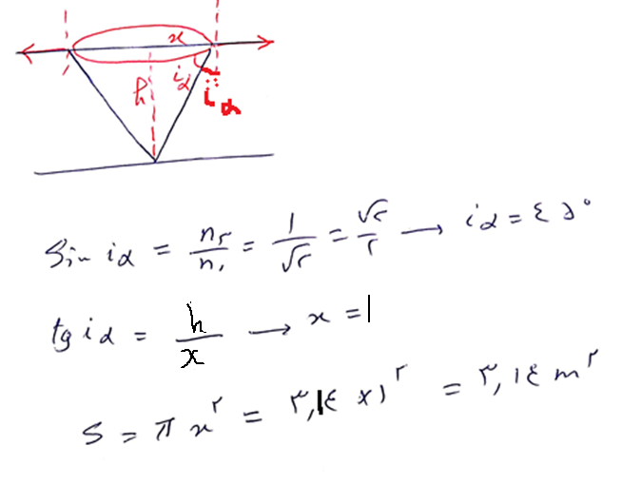
تمرین4: یک لامپ روشن در کف حوض پر از آب به عمق 1 متر به ضریب شکست قرار دارد. مساحت بزرگترین دایره تشکیل شده در سطح اب چقدر است.

Slide 11
مثال2: مطابق شکل نوری از هوا به منشور بازتابش کلی با ضریب شکست می تابد زاویه خروجی را تعیین کنید. زاویه راس منشور 45 درجه است.

Slide 12
تمرین 1: مطابق شکل نوری از هوا به منشور بازتابش کلی با ضریب شکست می تابد زاویه خروجی را تعیین کنید. زاویه راس منشور 30 درجه است.

Slide 13
تمرین 2: مطابق شکل نوری از هوا به منشور بازتابش کلی با ضریب شکست می تابد زاویه خروجی را تعیین کنید. زاویه راس منشور 60 درجه است.

Slide 14
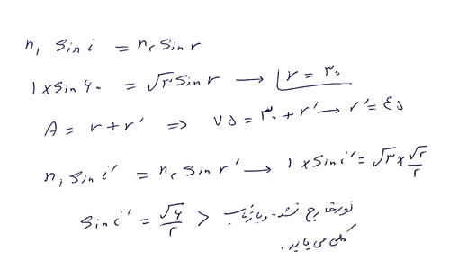
تمرین 3: نوری از هوا تحت زاویه 60 درجه نسبت به خط عمود به منشوری با ضریب شکست می تابد زاویه خروجی را تعیین کنید. زاویه راس منشور 75 درجه است.

Slide 15
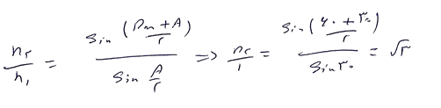
تمرین 4: برای یک منشور با زاویه راس 60 درجه مینیمم انحراف 30 درجه است ضریب شکست چقدر است

Slide 16
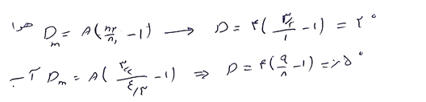

تمرین 5: زاویه راس منشور 4 و ضریب شکست 3/2 چقدرزاویه مینیمم انحراف منشور چقدر است. اگر منشور در آب به ضریب شکست 4/3 قرار داده شود مینیمم انحراف آن چند درجه می شود.
تمرین 6: زاویه انحراف منشور 6 درجه و ضریب شکست 2 زاویه راس منشور چند درجه است.

